Slide 1
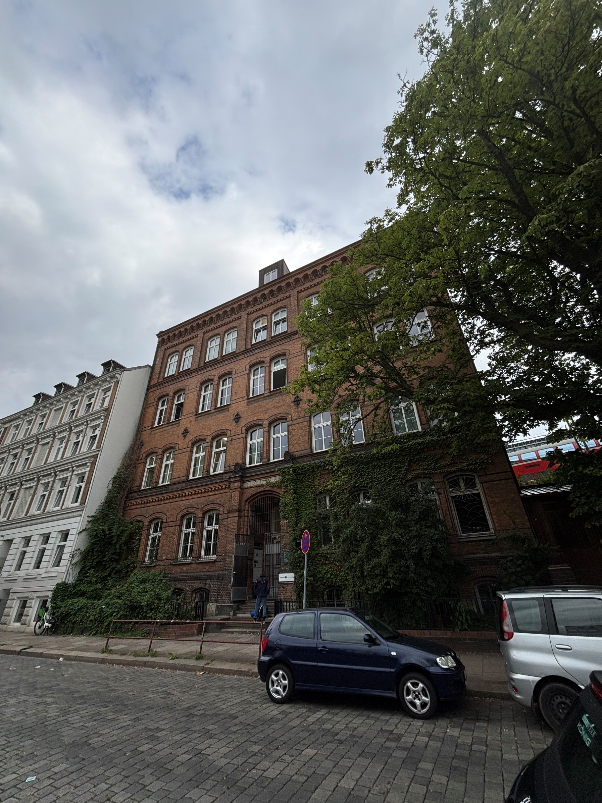
Exposé
Rosenallee 11
Nicht suchen, sondern finden: Ihre neue Fläche mit Perspektive
Adresse: | Rosenallee 11, 20097 Hamburg
Lage: | 4. OG, links
Teilmarkt: | Münzviertel / Hammerbrook
Lagequalität: | gute B-Lage
Fläche: | Bürofläche: 130,45 m²
Verfügbar ab: | 01.08.2026
Sprinkenhof GmbH | Burchardstraße 8 | 20095 Hamburg | Fon 040 33954–0 | Fax 040 330754 | info@sprinkenhof.de | www.sprinkenhof.de
Bildrechte: Sprinkenhof GmbH

Slide 2
Überblick
Die Gewerbefläche in der Rosenallee 11, 20097 Hamburg, befindet sich im zentral gelegenen Stadtteil Hammerbrook und überzeugt durch ihre attraktive innerstädtische Lage mit direkter Nähe zur Hamburger Innenstadt sowie zur City Süd. Das Umfeld ist geprägt von einer vielseitigen Mischung aus Bürostandorten, Dienstleistungsunternehmen und urbaner Infrastruktur. Die sehr gute Anbindung sowie die zentrale Lage schaffen viele ideale Voraussetzungen für unterschiedliche gewerbliche Nutzungskonzepte.
Die ca. 130 m² große Fläche befindet sich im 4. OG, links eines gepflegten, denkmalgeschützten Gebäudes und wird vollständig renoviert übergeben. Die Räumlichkeiten bieten eine flexible Aufteilung mit zwei separaten Räumen, einem großzügigen Bereich mit charakteristischen schwarzen Balkenelementen, zwei WC-Einheiten sowie einem Flur. Die Fläche eignet sich hervorragend für moderne Bürokonzepte, kreative Nutzungen, Studios oder Dienstleistungen und bietet durch die individuelle Raumstruktur vielfältige Gestaltungsmöglichkeiten.
Hinzufügend muss noch erwähnt werden, dass der Raum mit den schwarzen Balken (siehe Fotos unten) noch nicht gestrichen wurde. Spätestens bei der Übergabe wird der Raum frisch gestrichen sein. Anschließend ist die Fläche vollständig renoviert.
Adresse: | Rosenallee 11, 20097 Hamburg
Baujahr: | 1882
Teilmarkt: | Münzviertel / Hammerbrook
Lage: | gute B-Lage
Verfügbare Mietfläche: | Bürofläche ca. 130,45 m²
Miete/m²: | Ab ca. 7,00 €/m² nettokalt
Nebenkosten/m²: | ca. 3,50 €/m² zzgl. 3% Verwalterkostenpauschale
Staffelmiete: | ja
Kaution: | in Form einer selbstschuldnerischen Bürgschaftoder Sparbuch i.H.v. ca. 6 Bruttowarmmieten
Verfügbar ab: | 01.08.2026
Mietzeit: | Nach Vereinbarung
Bildrechte: XXY

Slide 3
AUSSTATTUNG
Die Fläche erstreckt sich über die linke Hälfte des 4. OG‘s.
Die Bürofläche / Atelierfläche verfügt über eine Größe von ca. 130,45 m² verteilt auf 2 große Räume, inkl. Flur und zwei Sanitärflächen. Die Übergabe des Mietobjekts erfolgt im renovierten Zustand.
Belüftung / Klimatisierung
natürliche Belüftung vorhanden
Sonnenschutz
nicht vorhanden
EDV-Verkabelung
nicht vorhanden
Bodenbelag
Parkett / PVC
Wandsysteme / Türen
Einbauschrank, maßgefertigt
Decke
keine Angaben
Aufzug
nicht vorhanden
Sicherheit
keine Angaben

Slide 4
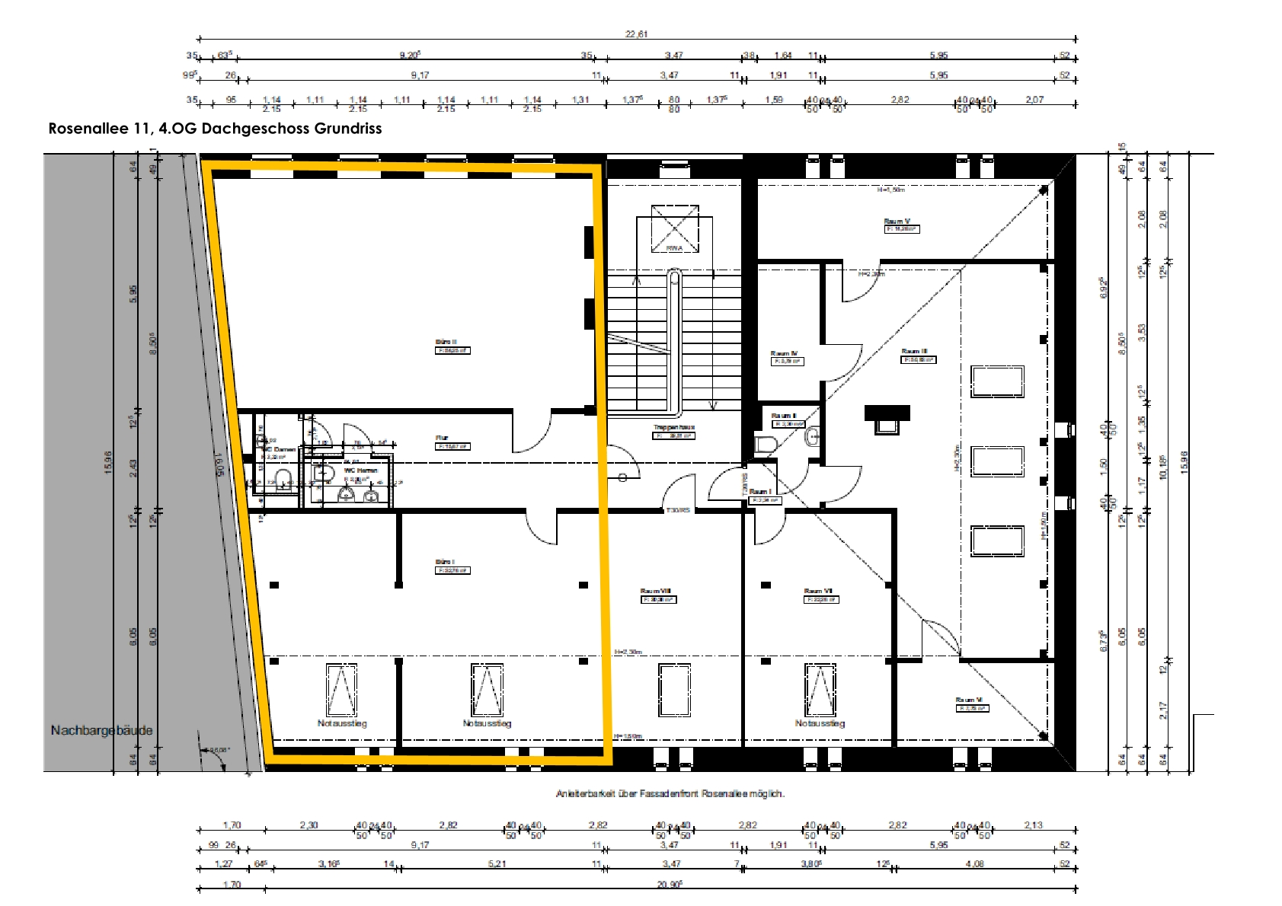
Grundriss Dachgeschossfläche
Notes:
Hier können wir auch unterschiedliche Masterfolien bauen, die je nach Anzahl der Bilder mit dem entsprechenden Layout wählbar sind.

Slide 5
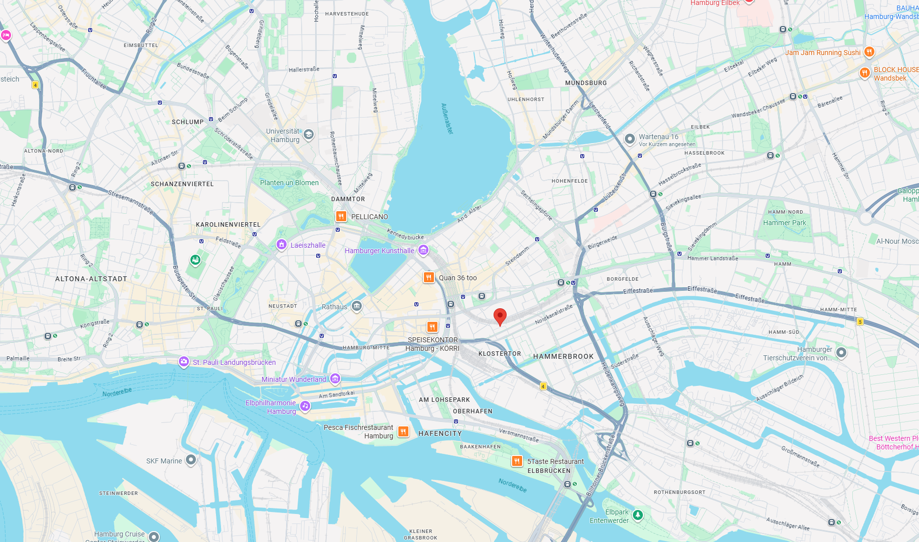
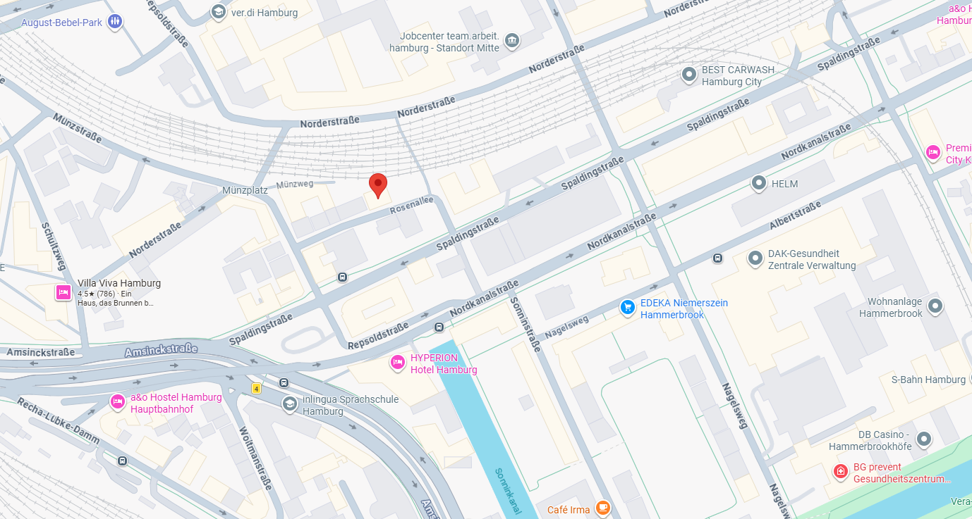
Urbanes Herz Innenstadt und Elbe
Makrolage
Die Rosenallee 11 befindet sich im zentral gelegenen Hamburger Stadtteil Hammerbrook, einem dynamischen Quartier mit direkter Nähe zur Innenstadt, zum Hamburger Hauptbahnhof sowie zur etablierten Büro- und Dienstleistungslandschaft der City Süd. Der Standort verbindet urbanes Umfeld mit einer vielseitigen Nutzungsmischung aus Gewerbe, Dienstleistungen und modernen Arbeitskonzepten. Die hervorragende Verkehrsanbindung durch den öffentlichen Nahverkehr sowie die Nähe zu wichtigen Verkehrsachsen ermöglicht eine schnelle Erreichbarkeit innerhalb Hamburgs und des Umlands. Die zentrale Lage biete kurze Wege zu zahlreichen Unternehmen, Gastronomie, Einkaufsmöglichkeiten und kulturellen Angeboten. Durch die Kombination aus Innenstadtlage, guter Infrastruktur und dem wachsenden Umfeld Hammerbrooks bietet die Rosenallee 11 ideale Voraussetzungen für attraktive Büro- und Gewerbenutzungen.
Mikrolage
Die Rosenallee überzeugt durch ihre zentrale und perfekt vernetzte Lage in Hammerbrook. In nur fünf Gehminuten erreichen Sie die S-Bahn-Station Hammerbrook, die Sie in Kürze mit dem Hauptbahnhof verbindet. Vielfältige Einkaufsmöglichkeiten, Supermärkte und ein breites gastronomisches Angebot für die Mittagspause liegen direkt vor der Tür. Die City-Nähe, hervorragende Infrastruktur und den nahen Kanälen macht diesen Standort ideal für modernes Arbeiten.
Notes:
Frage an die Agentur: kann man eine Verknüpfung zu Google Maps herstellen? Bzw. wie vereinfachen wir das Einfügen eines Karten-Screenshots so weit wie möglich?

Slide 6
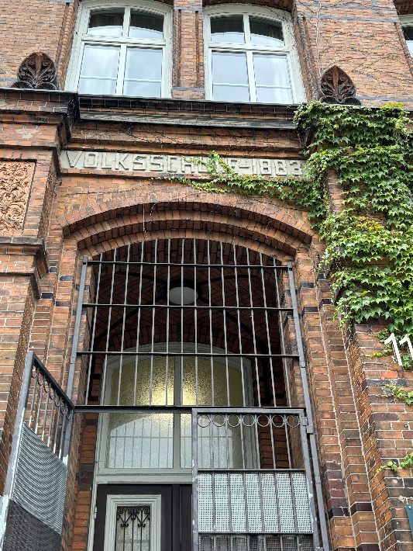

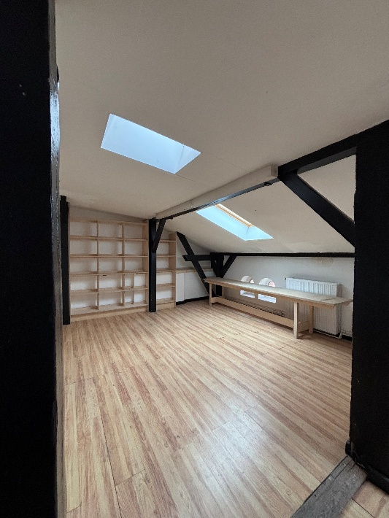
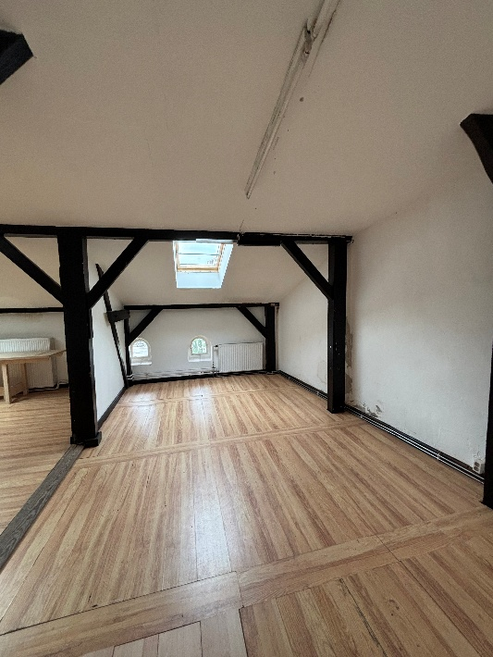
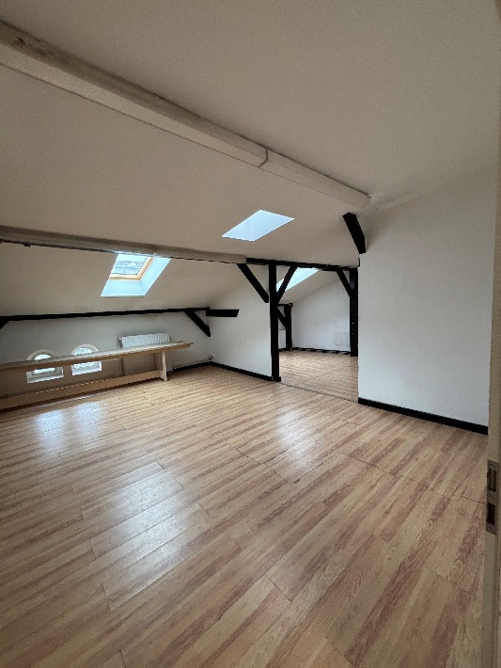
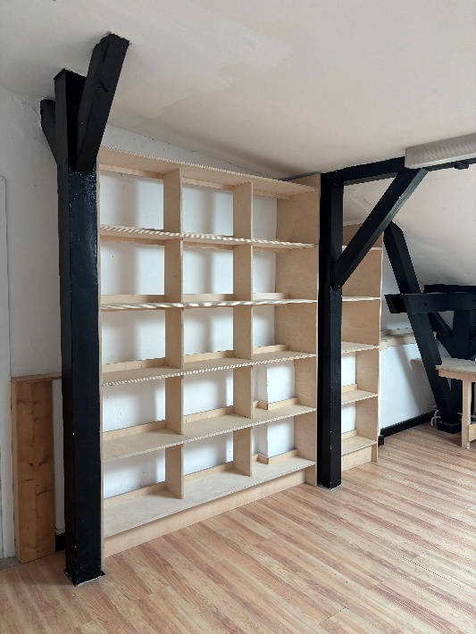
Fotos des Objektes und der Fläche
Eingangsbereich
Gebäudeansicht Außen
Büro 1.1
Büro 1.2
Büro 1.3
Büro 1.4

Slide 7
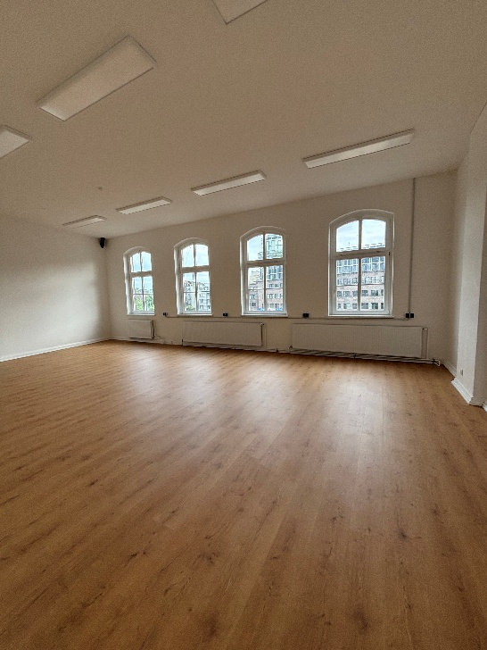
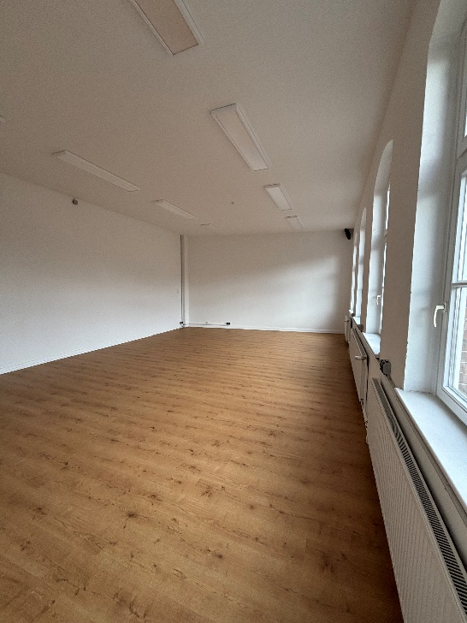
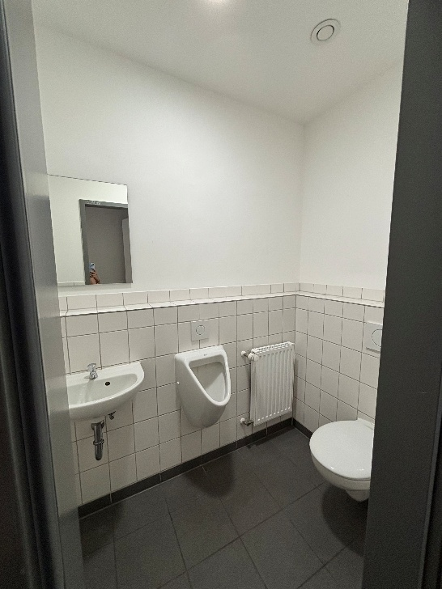
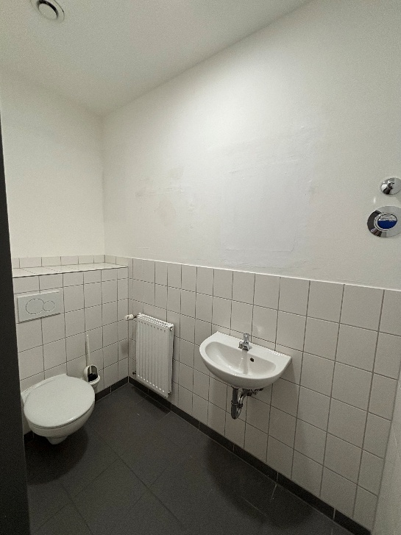
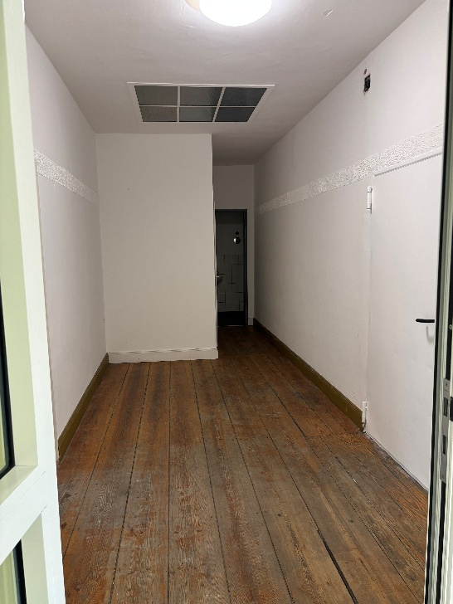
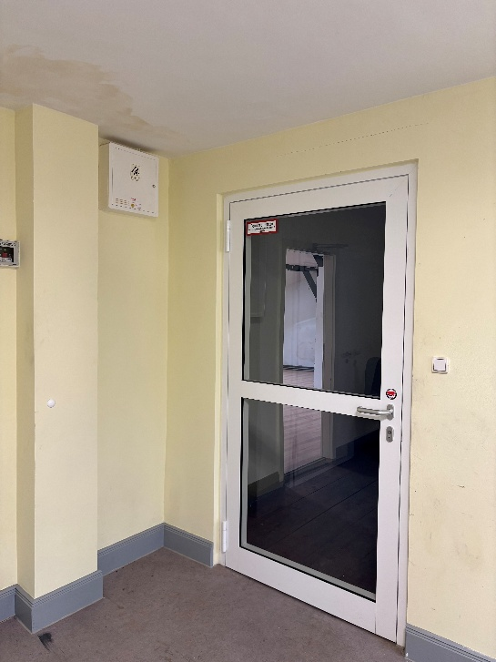
Fotos des Objektes und der Fläche
Büro 2.1
Büro 2.2
WC-Herren
WC-Damen
Eingangsbereich Flur
Eingangstür (Blick aus Flur)

Slide 8
Kontakt
Ihre Ansprechpartnerin
Arlette Ramis de Ayreflor Catany
Burchardstraße 8
20095 Hamburg
Fon 040 / 33 95 4 – 269
E-Mail: arlette.ramis@sprinkenhof.de

